Slide 1
종합설계
졸업프로젝트 SE3
클래스 다이어그램 발표
201502039 김종운
201702073 정지수

Slide 2
0. 전체 개요
1. Intro
2. Sequence Diagram
3. Prototype

Slide 3
1. Introduction
Objective
이 문서는 논문 번역 시스템의 시스템 모델(시퀀스 다이어그램)에 대한 내용을 기술하고 있다. 요구사항 명세 단계에서 작성한 유스케이스 다이어그램을 기반으로 각 유스케이스의 상세한 내부 동작 흐름을 시퀀스 다이어그램으로 모델링한다.

Slide 4
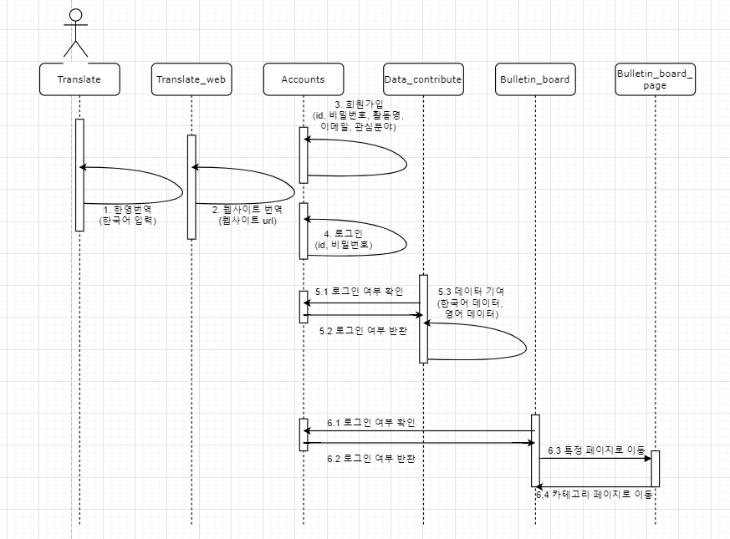
2. Sequence Diagram

Slide 5
3. Prototype

